Slide 1
Agentes de software na coleta e transferência de dados sobre a utilização de computadores Windows na educação
FIJ – FACULDADES INTEGRADAS DE JACAREPAGUÁ
Sistema de Informação - SI
Orientador: Ronaldo Goldschmidt
Caio Augusto dos Santos Vidal - matrícula 100251
Robson Roberto Fernandes Torelli - matrícula 100034

Slide 2
Introdução
As instituições de ensino estão, cada vez mais, utilizando tecnologias para apoio e preparação do seu corpo docente e estudantes e, com isso, realizando uma parceria entre as áreas de TI e Educação.

Slide 3
Objetivos
Com a falta do software para Windows, tem-se como objetivo desenvolver um módulo de coleta e transferência de dados que opere neste sistema operacional, podendo abranger a maior parte das escolas no Brasil. Este módulo poderá ser implantado em escolas cujos recursos computacionais sejam Windows.

Slide 4
Desenvolvimento
A plataforma utilizada para desenvolvimento foi .NET Framework 4.0 e a IDE Visual Studio 2012. O .NET Framework fornece um ambiente de execução gerenciado com uma variedade de linguagens de programação. A linguagem escolhida foi o C#. Todo o projeto foi implementado no Windows 7

Slide 5
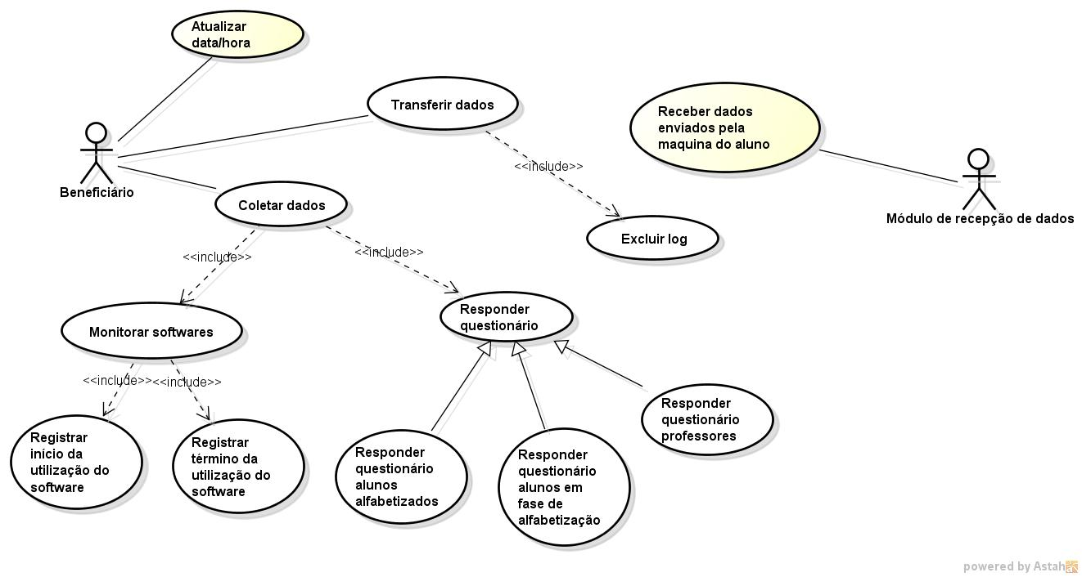
Diagrama de casos de uso

Slide 6
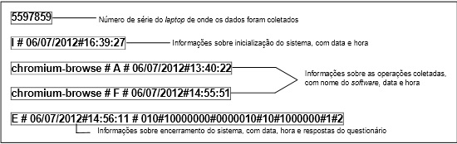
Estrutura de dados do arquivo de log

